Slide 1
Ist mein Dorf umweltbewusst?
Lorena Grahovar

Slide 2
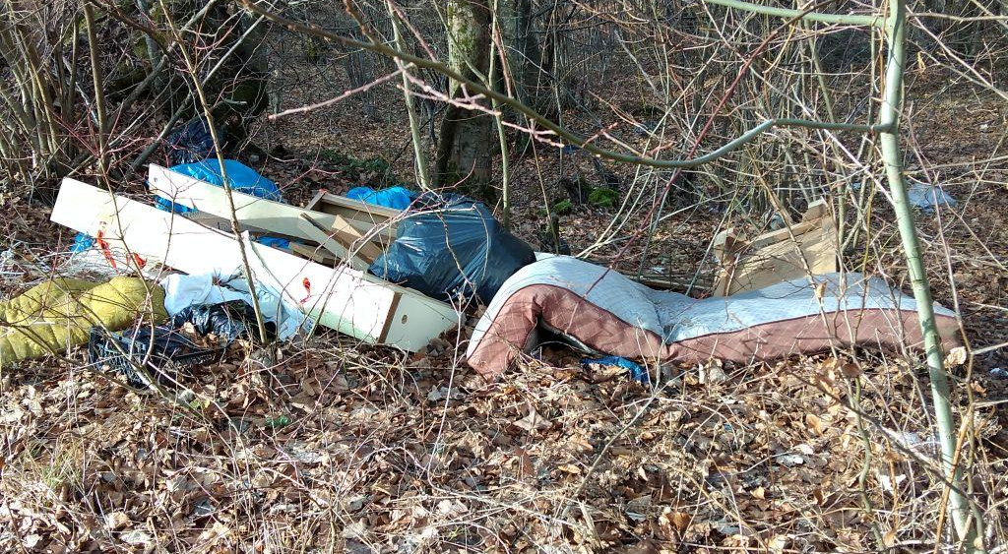
Mein Dorf
Mein Dorf heißt Tomaševec
Ich finde, dass die Leute in meinem Dorf nicht sehr umweltbewusst sind

Slide 3
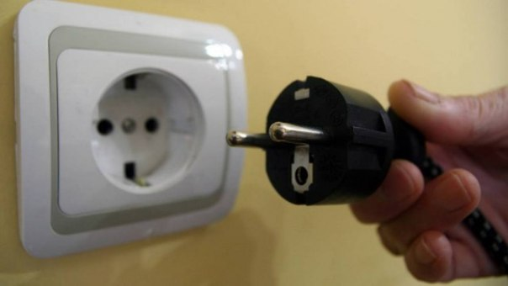
Was macht mein Dorf für die Umwelt?
In meinem Dorf ist es oft dunkel, so dass wir zu dem Schluss kommen können, dass die Leute vorsichtig sind, wenn es darum geht, Strom zu sparen

Slide 4
Auch die Menschen in Tomaševac sparen Wasser
Wir haben unseren eigenen Brunnen

Slide 5
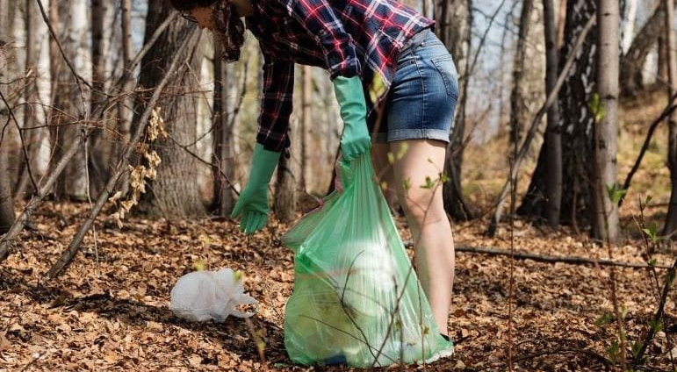
Aber abgesehen davon, muss ich mich oft fragen: „Was ist los mit meinem Dorf?”
Ich denke, dass die Leute in meinem Dorf die Bedeutung der Abfalltrennung nicht verstehen
Oft finden wir mitten auf der Straße Müll, den ich für äußerst verantwortungslos halte

Slide 6
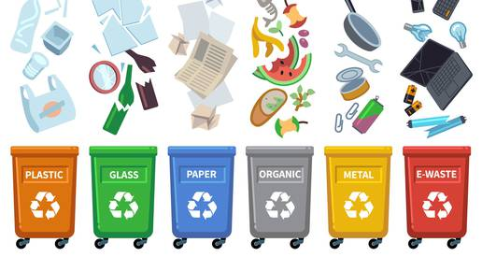
Menschen wissen oft nicht, wie man Müll richtig sortiert oder überhaupt nicht

Slide 7
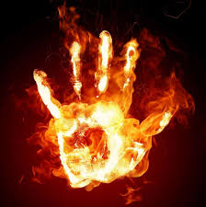
Eines der größten Probleme meines Dorfes ist, dass die Leute sehr oft Müll verbrennen und der ganze schlechte Rauch in die Atmosphäre gelangt, was nicht gut ist

Slide 8
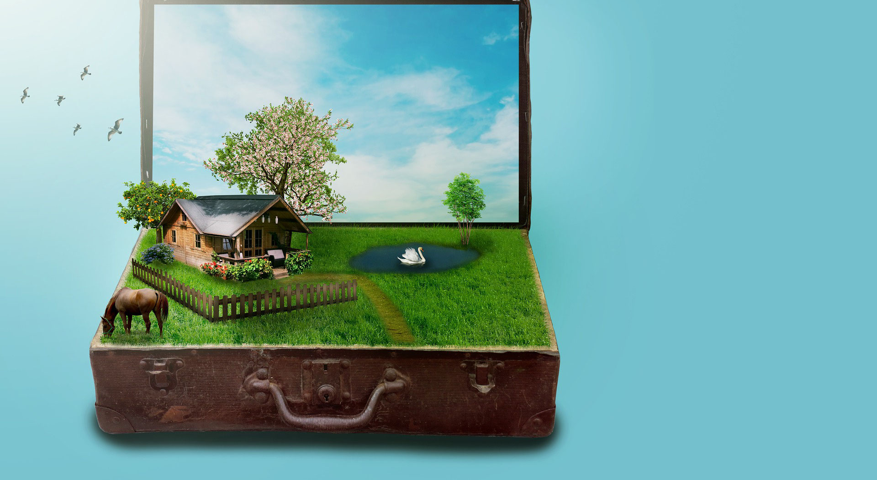
Was muss getan werden, um uns zu verändern?
Es ist notwendig, den Müll zu sortieren
Auf keinen Fall sollten wir Müll herumwerfen
Zünde nicht so oft ein Feuer an
Wir müssen die Farben der Mülleimer lernen

Slide 9
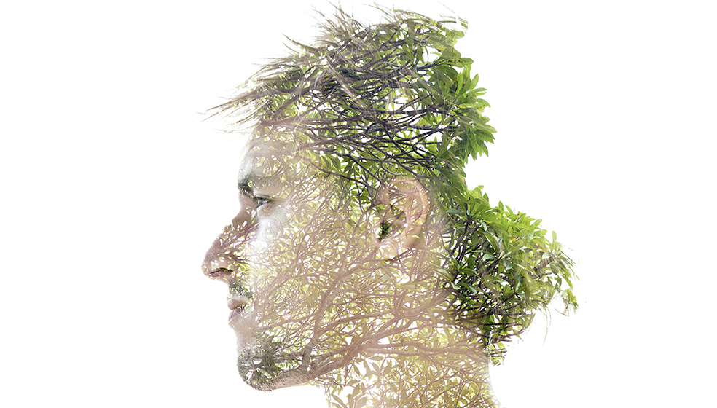
Vielen Dank für die Aufmerksamkeit!

